Slide 1
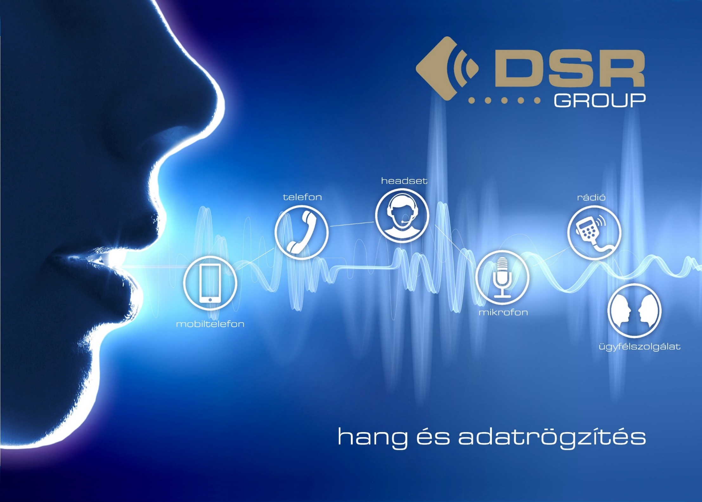

Slide 2
KOMMUNIKÁCIÓ MENEDZSMENT
EGYSÉGES KOMMUNIKÁCIÓ ÉS MINŐSÉGBIZTOSÍTÁS,
LEIRATOZÁS (SPEECH TO TEXT) MEGOLDÁSOK
BEMUTATÁSA
MÁV Vasutas Távközlési Klub
dr. Bata István
Farkas Péter
DSR Partner
2022.09.29

Slide 3


AMIRŐL SZÓ LESZ…
Új Hangrögzítés
- SB 700 Hybrid
- VoiceBridge
Több jelforrásból
(Omni-channel)
- Leiratozás
- Integrált megoldás

Slide 4





Cégünk
hangrögzítés és hangfeldolgozás
egyedi biztonságtechnika
szoftverfejlesztés, digital signage
1996 óta piacvezető hangdokumentációs rendszerek
Hardver alapú és virtuális/felhő alapon futtatott technológiák
Komplex, integrált rendszerek, melyek megfelelnek minden egyedi igénynek és kompatibilisek más rendszerekkel, technológiákkal
Hardver és szoftveres megoldások harmadik fél számára
ISO 9001:2009 szabvány minden folyamatra
Szakértő ügyfélszolgálati csapat garantálja a sikeres üzemeltetést

Slide 5
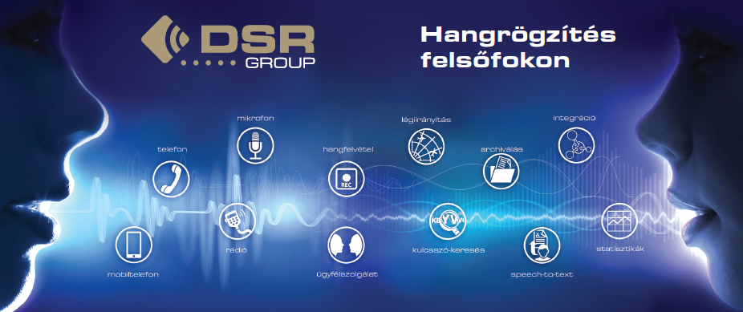
Hangrögzítés
- SB 700 Hybrid
- VoiceBridge

Slide 6
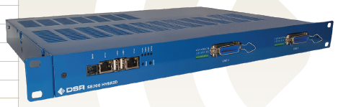
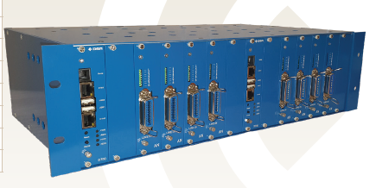
    SB 700 Hybrid
SB700-s család már egy olyan egységes platform, ahol on-premise megoldás esetén egyetlen fizikai eszköz segítségével tudjuk biztosítani az,
IP/SIP/analóg/digitális/S0/E1/WIO-
Mikrofon/Mobil interfészek kiszolgálását.
A már meglévő SB601 eszközöket egy vezérlőkártya cserével pedig alkalmassá tudjuk tenni az említett interfészek kiszolgálására, természetesen a már telepített eszköz kapacitásbeli korlátainak figyelembevételével.

Slide 7
    VOICEBRIDGE Felhő megoldás
Bármely jelforrásból
Az új SB700-as IP/SIP/analóg/digitális/S0/E1/WIO-Mikrofon/Mobil
Virtuális/felhő üzemmódban pedig számos contact center, megfelelő kiszolgálását
VoiceBridge Felhő alapú megoldás
A VoiceBridge funkció streamet feldolgozó szoftver. Előnye, hogy egységes, integrált protokollra illeszti. A stream on-line, így a hívás hanganyagának továbbítása és feldolgozása „élő”, illetve aktuális adatokat eredményez.
Opcionális licenszek, beépített modulok, speciális alkalmazások
VoiceBridge funkcionalitás – Online streaming
Mobiltelefon rögzítés (készülékre telepített kliensalkalmazás, központi archiválás és rendszerfelügyelet)
Beszed rögzítése Schauer-IRCS, Cisco, Unify, Avaya, Panasonic, Ericsson, Alcatel kompatibilitással
Aktív kapcsolatfelépítésű rögzítés Cisco, Avaya, Unify, Alcatel esetén
Integrációs lehetőségek speech-to-text és hanganalitikai megoldások kiszolgálása
Speech-to-text, leiratozás, jegyzőkönyvezés
Hang és adatelemzés
  Hanganalitikai megoldások – produktív és improduktív idő, érzelemdetektálás,
  Egyedileg kialakított kommunikáció a DSR és Xdroid szerverek között.

Slide 8
    Mi is a hanganalitika ?
Miként támogatja a minőségbiztosítókat, az ügyintézőket , az értékesítést, a panaszmegelőzést, az ügyfélmegtartást, a marketinget és a jogi megfelelőséget?!
Elemzések: mitől lesz egy hívás sikeres? Mik a különbségek jó és rossz hívások között?
Riportok, riasztások rangsorok: legnegatívabb, legkevésbé produktív, non FCR, stb
Leiratozás?
Témakör azonosítás
Protokoll-ellenőrzés
Jogi megf./GDPR ell.
Ajánlat elhangzása
Lemorzsolódás detektálás
Versenytárs említések
Érzelem/Szentiment felismerés
hangulat/attitűd,
Negatív/Pozitív témák
Negatív/Pozitív ügyintézők
Lemorzsolódás detektálás
Mire használják?
Produktivitás mérése
Beszélőszétválasztás
csend/tartás detektálás
dominancia
tudásbeli hiányosság
folyamatbeli probléma
Beszédjellemzők mérése
Érthetőség:
Vonalminőség
Beszéd gyorsasága
intonáció
artikuláció
Felhő vagy on-premise? Real-time vagy Off-line?

Slide 9
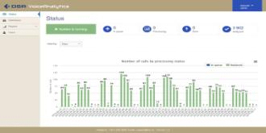
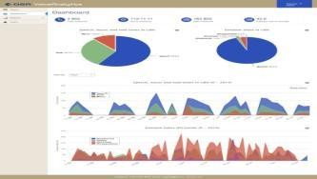
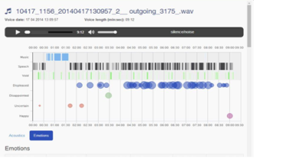


Hang analitika jelentősége
Analitikai modul
DSR felületbe integrált riportok
Online és offline anyagok feldolgozására
Az adatbányászat hang és CRM adatokon történik
Modul tartalma
Érzelem detektálás
Kulcsszó keresés
Produktív / nem produktív időszak detektálás
Prediktív analitika
    Pl. CRM adatokat elemezve javaslatot készít arra vonatkozóan mely ügyfelet kell felkeresni azért, hogy egységnyi idő alatt minél nagyobb hasznot realizáljon a vállalat
Notes:
Net Promoter Score

Slide 10

Analitikai modul
A VoiceAnalytics egy beszéd és adatelemzésen alapuló átfogó teljesítmény és minőségmenedzsment megoldás ügyfélszolgálatok számára.
Hogyan működik?
Technikai (hívás hossz, időpont, operátor, stb.)
Tartalmi (szavak és szókapcsolatok, témakörök)
Érzelmi (dühös, csalódott, bizonytalan, elégedett)
Produktivitás (beszéd/csend/zene/egymásra beszélés)
Beszédminőség(artikuláció minősége, intonáció, beszédtempó, hangerő, stb.)
Ügyféladatok (szerződés, termék, pénzügyi adatok)
Az analitikákat fejlett mesterséges intelligencia alapú elemző és előrejelző algoritmusok támogatják
A beszélgetések 100%-át feldolgozza és több szempontból elemzi.

Slide 11












    A DSR hangrögzítő rendszerek felépítése
Érzelemdetektálás
Hangból írott szöveg
Kulcsszó-keresés
Visszahallgatás
DSR SLD Center
Archiválás
Hangos IVR
LAN/WAN
Rádió
DSR hangrögzítő
Képrögzítés
Rendszerfelügyelet
Analóg, digitális, BRI, VoIP mellékek
WIO Voice Ügyintézői pult
Analóg, PRI, BRI
fővonalak
Mobiltelefon
Notes:
SLDCenter

Slide 12





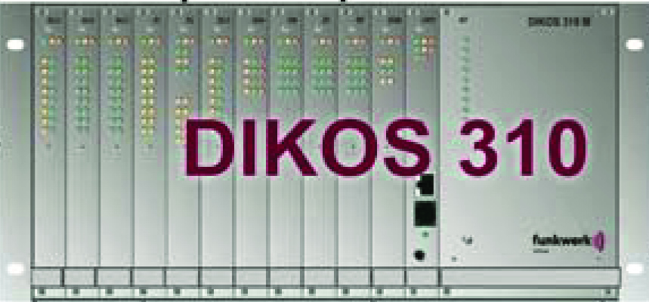


    A DSR és a MÁV
A DIKOS eszközök mellet SB601 ISDN (Digitális telefon) rögzítők és SB601 Analóg rögzítők üzemelnek.
Rendszertelefon
Telefon
Interkom
Munkaállomások
Adatbank
Munkaállomások
IP hálózat
DSR rögzítő

Slide 13



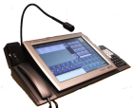





    A DSR és a MÁV
A SCHAUER integrált vasúti kommunikációs rendszerek (IRCS) esetében SB601 AN, SB 700, UK és VoIP rögzítők, valamint SLDCenter üzemel.
IRCS TSC
Telefon
Interkom
Munkaállomások
Adatbank
Munkaállomások
IP hálózat
DSR rögzítő
SLD Center – archiváló és rendszerfelügyeleti központ

Slide 14
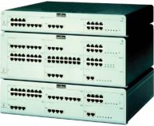




    A DSR és a MÁV
Digitális mellék (UK)
Analóg vonal (AN)
VoIP (SIP protokoll)
CDR (CTI, Eth,
stb.)
OXO / OXE
SoliDBank® 700, 601 Blade
SoliDBank® 601 VoIP
SoliDBank® 700, 601 Flat
IP hálózat
SLDC - archiválás és rendszerfelügyelet

Slide 15





    A DSR és a MÁV
Digitális mellék (UK)
Analóg vonal (AN)
VoIP (SIP protokoll)
CDR (CTI, Eth, stb.)
SoliDBank® 700, 601 Blade
SoliDBank® 601 VoIP
SoliDBank® 700, 601 Flat
IP hálózat
SLDC - archiválás és rendszerfelügyelet

Slide 16

Főbb termékjellemzők
Eszközök:
Nagy megbízhatóság (zárt hardware architektúra elemek; a felvételek nem módosíthatóak)
Könnyű és gyors telepítés, karbantartás (kártyacsere)
Interfész különböző kommunikációs eszközökhöz (AN, UK, S0, ISDN2, ISDN30, VoIP, mobiltelefon, mikrofon, és rádiós rendszerek)
SNMP képesség (Standard Network Management Protocol)
FTP/FTPS archiválás
Egyéb
Hatékony tréning a gyors és egyszerű működtetésért
24 órás ügyfélszolgálat
Minden szükségletet kielégítő hang és videó rögzítési egyedi fejlesztések

Slide 17
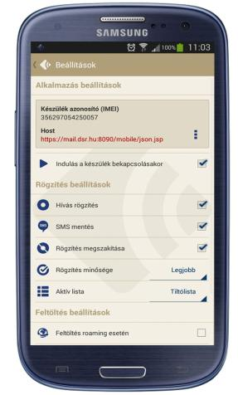
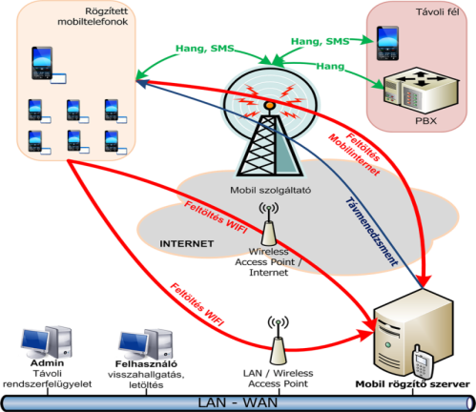
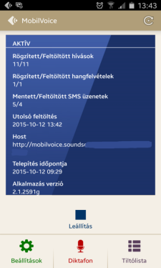
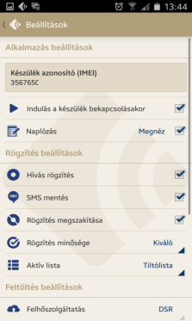
    Mobiltelefon rögzítési megoldás
      Valamennyi kommunikáció kliens oldalon rögzül, majd a központi szerveren tárolódik
      Valamennyi DSR rendszerhez standard módon csatlakoztatható
      Hangelemző rendszerekhez csatlakoztatható

Slide 18
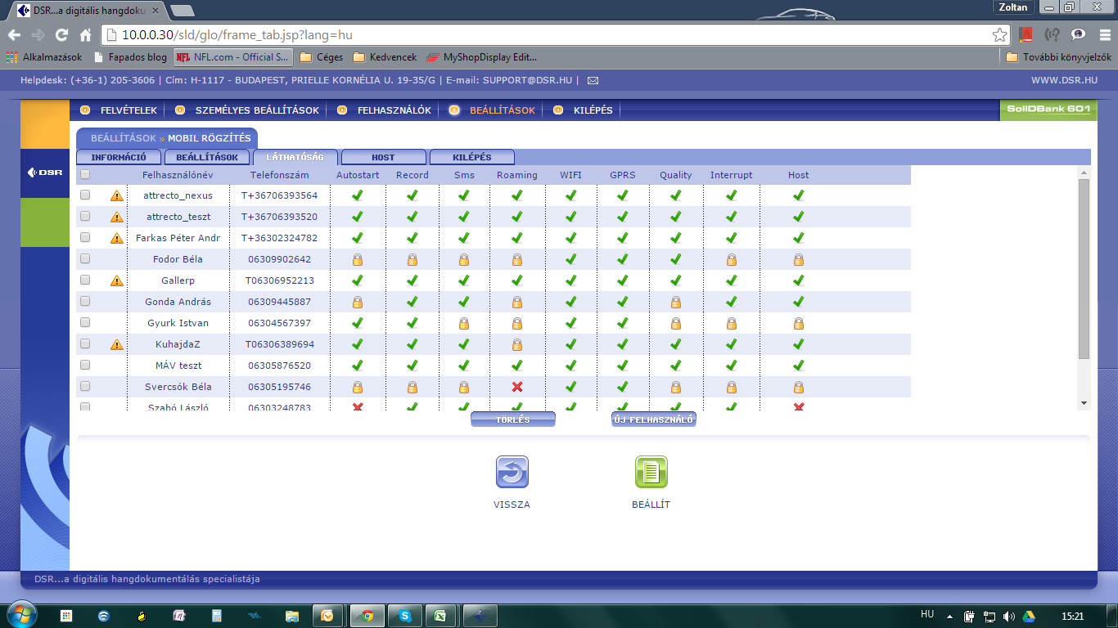
    Központi felület - beállítások

Slide 19
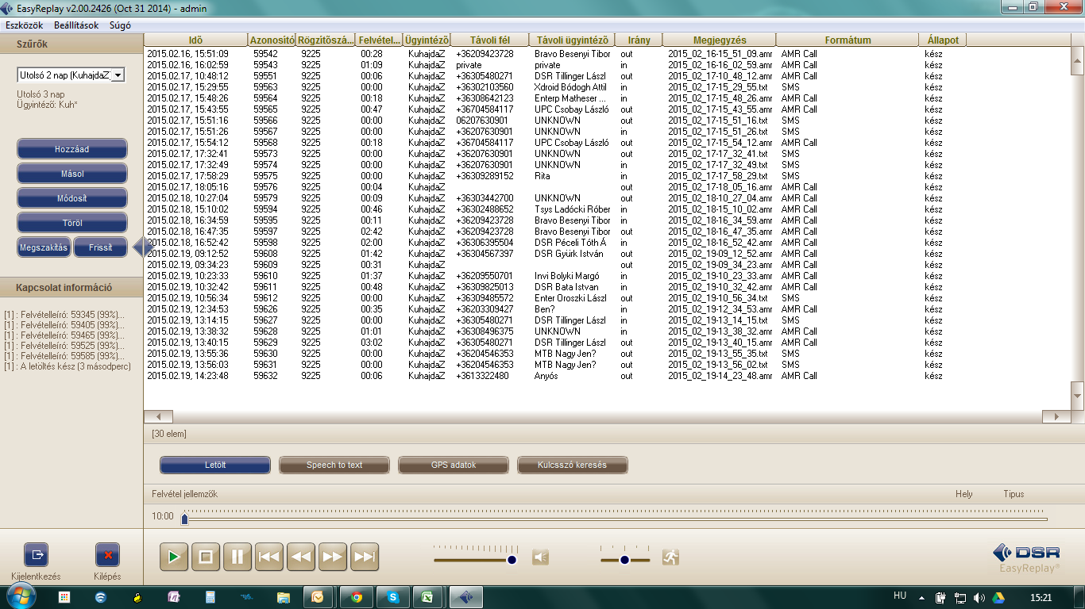
    Központi felület - visszahallgatás

Slide 20







WIOVoice® architektúra
Email
CRM
Legfontosabb termékjellemzők
Client application
    Leegyszerűsíti a minőségbiztosítási folyamatokat
    On-line szupevájzori behallgatás
    Kiegészítő információk becsatolása
    CRM/SAP integráció
    Szóbeli szerződés rögzítése
    Integráció ügyfélhívó rendszerekhez
microphone
voice conversion
voice recorder
Online listen-in
INTERNET
LAN/WAN
archiving and system administration
replaying
    Hatékonyabb minőségbiztosítás
    Hatékonyabb panaszkezelés
    Hatékonyabb ügyfél kommunikáció
    Online behallgatás azonnali ellenőrzést és beavatkozást tesz lehetővé
    Magasabb szintű minőségbiztosítás
    Leegyszerűsíti az oktatást
    Azonnali Piackutatási Adatok
    Saját adatbázis építése elemzési célokra
    Marketing kampányok ellenőrzése
    Azonnali ügyfél elégedettségi visszajelzés (NPS)
Notes:
SLDCenter

Slide 21

Integrációs lehetőségek
Integrációs pontok:
  Integrálódás MÁV Start „UTAS” rendszer adatbázishoz
  Integrálódás MÁV Start állomási utas-tájékoztató rendszerhez
  Integrálódás MÁV Start on-line GPS adatokhoz
  Integrálódás ELVIRA-hoz (menetrendszerinti járatinformációk)
  Integrálódás egyéb informatikai rendszerekhez
További fejlesztési lehetőségek:
  On-line tömegközlekedési információk vonat csatlakozásokhoz
  Hűségprogramok PIN kóddal/hűségkártyával
  Elektronikus panaszkezelés: e-panaszkönyv
  On-line jegyvásárlás
  On-line biztosításkötés
  On-line vásárlás
  Elektronikus aláírás szolgáltatás megrendelésnél
  Piackutatási adatok: utas elégedettségi kérdőívek

Slide 22

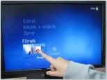

Példa; Elővárosi közlekedés
  „Kocsikba 2-3 intelligens kijelző, ha szükséges akkor ezek összekötve egy szerverre, vagy maga a kijelző egyben a számítógép is.”
  „A jegyvizsgáló a kijelzőkön megadja a vonatszámát (vagy a kijelzőkre tett vonalkód leolvasásával ) vonathoz rendeli a kijelzőket.„
  „A központi szerveren rögzítve van, hogy melyik vonat milyen szöveget és hangot milyen sorrendben, milyen vezérlő jeleket (idő, GPS stb.) követve fog lejátszani.”
  „A kijelzők a vonathoz tartozó információkat megjelenítik.”
  „A GPS információkat vagy saját vevő alapján vagy Mobil adatkapcsolattal az UTAS adatbázisból letölti folyamatosan, és frissíti a megjelenítési információkat.

Slide 23





































Referenciák
Pénzügyi szektor
Szakszolgálatok
Ügyfélszolgálatok
Közszolgáltatók
WIOVoice

Slide 24
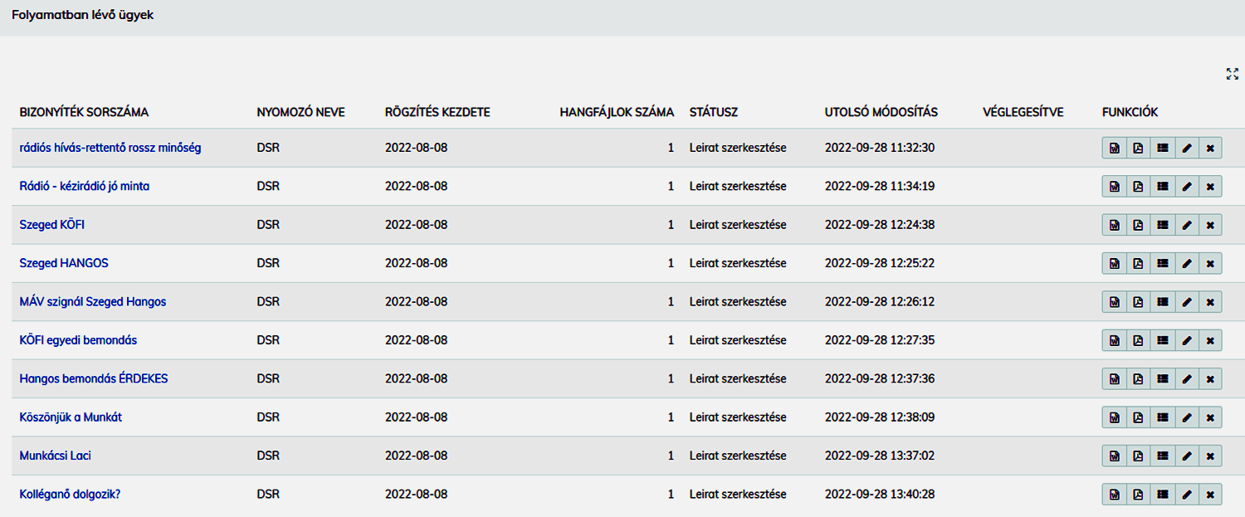
Leiratozás főoldal
Lejátszás
Lejátszás
Lejátszás
Lejátszás
Lejátszás
Lejátszás
Lejátszás
Lejátszás
Lejátszás
A gombokra kattintva prezentációs módba a felvételek meghallgathatóak

Slide 25
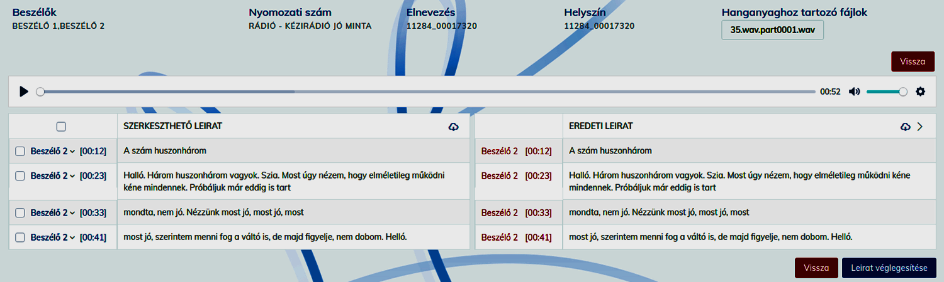
Leiratozás
visszahallgató
szerkesztő – korrektúrázó lehetőség

Slide 26
Köszönjük a figyelmet!
1117 Budapest, Prielle Kornélia u. 19/G.
HUNGARY
Tel.: +361 464-4380
Fax: +361 371-1788
e-mail: sales@dsr.hu
web: www.dsr.hu

